Slide 1
计算机网络原理
实验二 交换机及虚拟局域网的配置

Slide 2
实验目的
掌握交换机各种命令行操作模式的区别，以及各模式间切换方法。
学习交换机的管理特性及命令行操作，掌握交换机的基本配置方法。
掌握交换机系统和配置信息的查看方法，获取交换机的当前工作状态。
掌握交换机VLAN的配置方法。

Slide 3
实验内容及要求
建立使用多个交换机的局域网，并对主机进行VLAN划分，实现跨交换机VLAN。画出拓扑结构图，并配置交换机，实现相应功能。

Slide 4
交换机配置登录过程
以Web页面的形式登录到系统的控制平台，登陆网址是：http://192.168.1.XX:8080。选择你所要操作的硬件设备，点击直接进入其操作界面。
XX对于组 A、B、C、D、E、F 分别为：
A：10、B：20、C：30
D：40、E：50、F：60

Slide 5
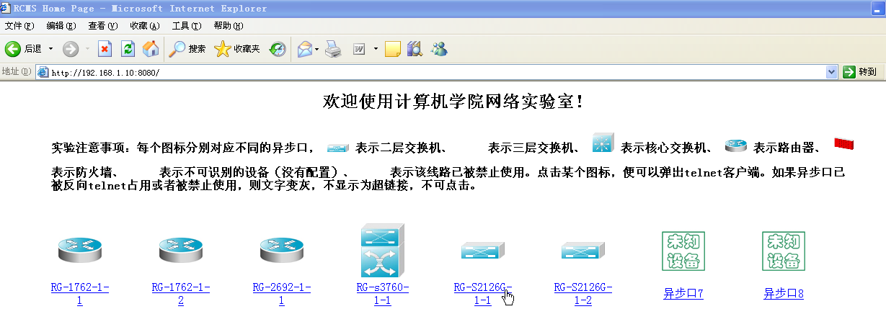
交换机配置登录过程

Slide 6
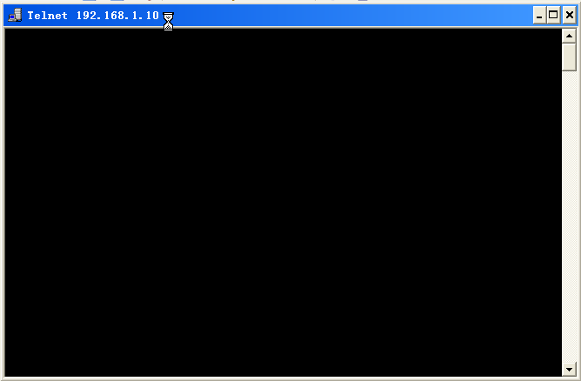
配置界面

Slide 7
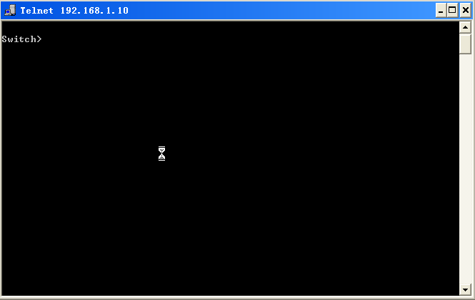
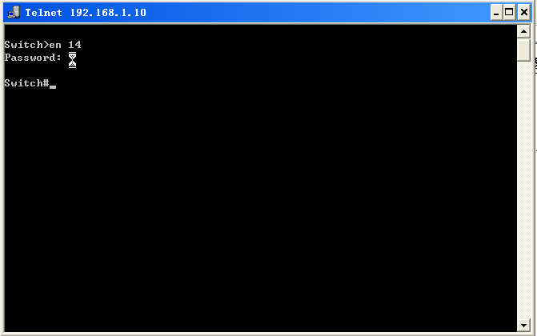
配置界面

Slide 8
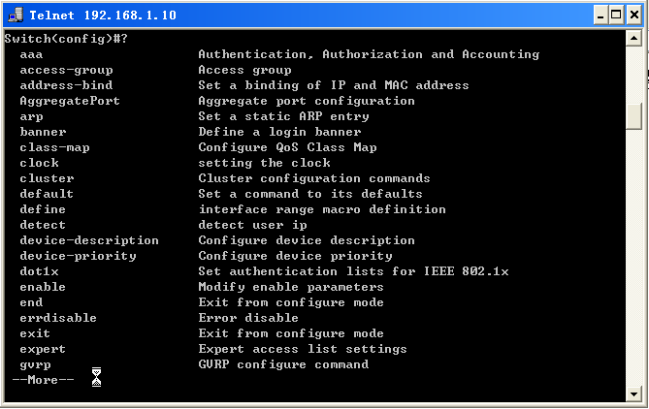
配置界面
设备配置结束后，要退回到Switch> （用户模式提示符），才能关闭配置界面（否则该设备将不能使用）
可以使用exit命令向上层退出

Slide 9
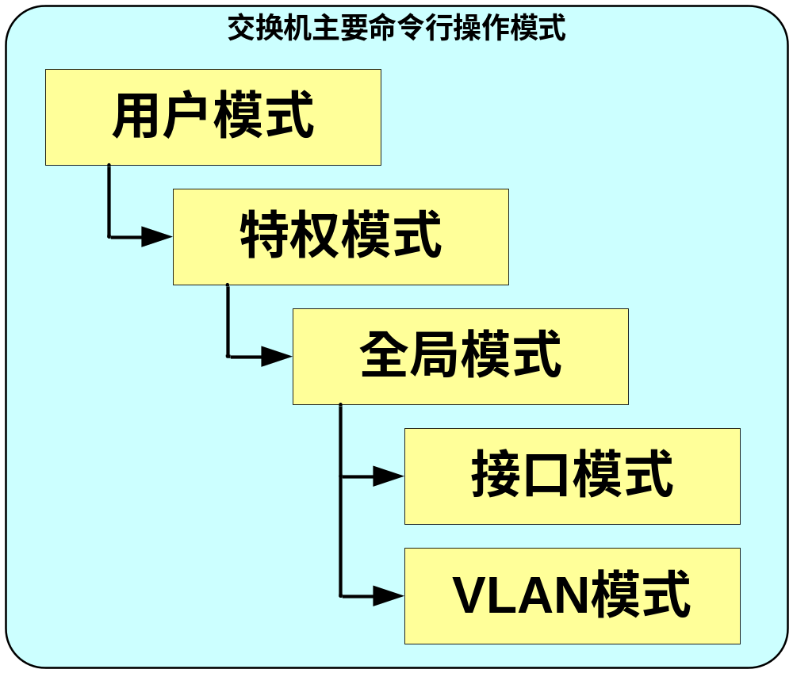
交换机命令行操作模式的切换
Switch>
Switch#
Switch(config)#
Switch(config-if)#
Switch(config-vlan)#

Slide 10
交换机命令行操作模式的切换
Switch> ! 用户模式提示符
Switch>enable 14 ! 进入特权模式
Password:818 ! 密码818（输入时无显示）
Switch# ! 特权模式提示符
Switch#configure terminal ! 进入全局模式
Switch(config)# ! 全局模式提示符
Switch(config)#interface fastEthernet 0/1
! 进入交换机F0/1的接口模式
Switch(config-if)# ! 接口模式提示符

Slide 11
交换机命令行操作模式的切换
Switch(config)#vlan 10
! 进入交换机的VLAN模式
Switch(config-vlan)# ! VLAN模式提示符
Switch(config-if)#end ! 直接退回特权模式
Switch#
Switch(config-if)#exit ! 退回到上一级操作模式
Switch(config)#

Slide 12
交换机常用配置
交换机设备名称的设置
Switch#config
Switch(config)#hostname B_switch_up
B_switch_up(config)#
设置交换机指定端口参数
B_switch_up(config)#interface fastEthernet 0/1
！设置端口F0/1参数
B_switch_up(config-if)#speed 10
！设置端口速率为10Mbit/s
B_switch_up(config-if)#duplex half
！设置端口传输模式为半双工

Slide 13
交换机系统和配置信息的查看
显示交换机版本信息
B_switch_up#show version
显示当前运行的交换机配置参数
B_switch_up#show running-config
显示保存的交换机配置参数
B_switch_up#show configure

Slide 14
交换机VLAN配置
VLAN（Virtual Local Area Network，虚拟局域网）是在二层交换设备上实现三层分割的主要技术手段，可在接入层实现对网络的管理。
直观上就是在一个物理网络上进行逻辑划分，构造成若干个虚拟的局域网。
划分VLAN有助于控制广播流量、提高网络的安全性。划分后的每一个VLAN具备了一个物理网络所具备的特性，属于同一个广播域，相同VLAN内的主机之间可以直接访问，不同VLAN的主机之间的通信则需要通过路由设备的转发。广播数据包只能在本VLAN中进行传播，不能传播到其他VLAN中去。

Slide 15
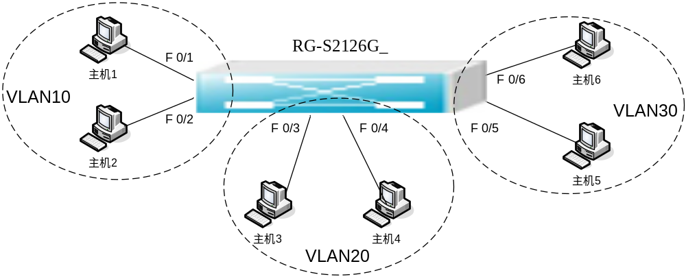

Slide 16
VLAN配置步骤
1.建立一个VLAN 201
Switch(config)#vlan 201
Switch(config-vlan)#name myvl
Switch(config-vlan)#exit
2.把端口fastethernet 0/24加入进vlan 201
Switch(config)# interface fastethernet 0/24
Switch(config-if)# switchport access vlan 201

Slide 17
交换机VLAN配置
3.验证VLAN
Switch# show vlan
VLAN Name Status Ports
---- -------------------------------- --------- ------------------------
1 default active Fa0/1 ,Fa0/2 ,Fa0/3
Fa0/4 ,Fa0/5 ,Fa0/6
Fa0/7 ,Fa0/8 ,Fa0/9
Fa0/10,Fa0/11,Fa0/12
Fa0/13,Fa0/14,Fa0/15
Fa0/16,Fa0/17,Fa0/18
Fa0/19,Fa0/20,Fa0/21
Fa0/22,Fa0/23, Gi2/1
201 myvl active Fa0/24

Slide 18
配置VLAN发生错误可删除VLAN,步骤：
先删除VLAN下端口，再删除VLAN
Switch(config)# interface fastethernet 0/24
Switch(config-if)# no switchport access vlan
//把端口fastethernet 0/24从vlan中删除
Switch(config-if)# exit
Switch(config)# no vlan 201
//删除VLAN 201

Slide 19
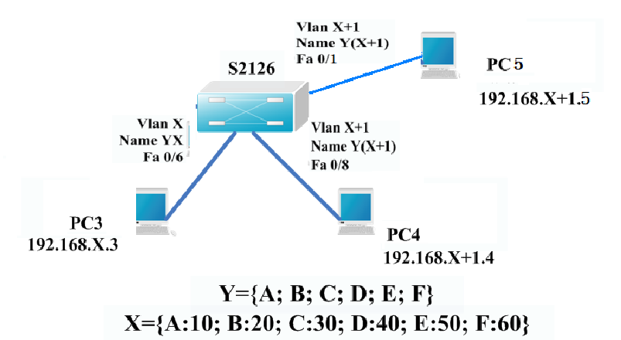
实验2-1 交换机VLAN配置实验拓扑

Slide 20
实验要求
画出本组实验的实验拓扑图
选定设备，进行配置
按照实验拓扑图连接设备
网络设备配置好后，对选定的测试主机，禁用“本地连接”，启用“本地连接2”,并按照实验拓扑图修改1P地址
通过网络命令进行测试（ping命令）:
同一个VLAN内主机的连通性
不同VLAN主机的连通性
老师按照实验拓扑图进行检查

Slide 21
跨交换机实现VLAN
功能：使在同一个VLAN的计算机能跨交换机互相通信，而在不同VLAN的计算机不能通信。
原理：把两个交换机相连的端口设置为trunk方式。
端口设置为trunk方式
Switch(config)# interface fastethernet 0/24
Switch(config-if)#switchport mode trunk
//将fastethernet 0/24端口设置为trunk方式
验证fastethernet 0/24端口设置为trunk方式
Switch#show interface fastethernet 0/24 switchport

Slide 22
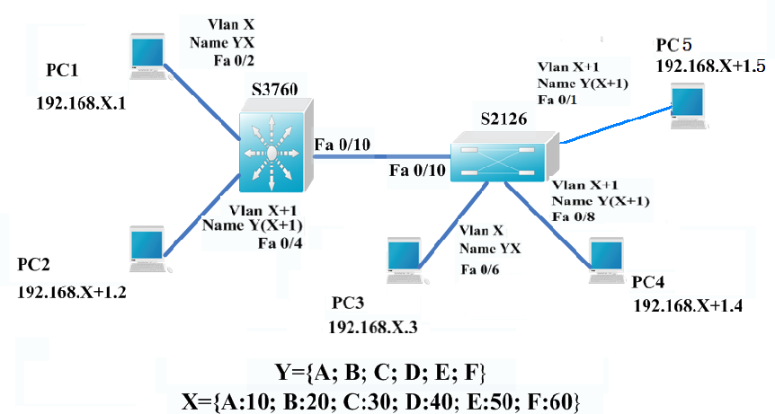
实验2-2 跨交换机实现VLAN实验拓扑

Slide 23
实验要求
画出本组实验的实验拓扑图
选定设备，进行配置
按照实验拓扑图连接设备
网络设备配置好后，对选定的测试主机，禁用“本地连接”，启用“本地连接2”,并按照实验拓扑图修改1P地址
通过网络命令进行测试（ping命令）:
不同交换机内同一个VLAN内主机的连通性
不同交换机内不同VLAN主机的连通性
老师按照实验拓扑图进行检查

